Slide 1



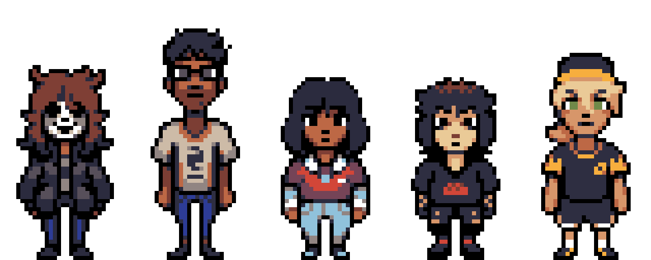
Código: 10069C1 Área: Ciências Exatas e da Terra Modalidade: Ciência Aplicada/Inovação Tecnológica
ANXIETY: PROBLEMATIZAÇÃO DAS INTERAÇÕES SOCIAIS DE ALUNOS DO ENSINO MÉDIO POR MEIO DE UM JOGO DIGITAL
André Victor Gonçalves Nascimento; Pietro Campos de Sousa; Tiago Helvécio de Mello Rosa
Alisson Rodrigo dos Santos (orientador(a)); André Leão Moreira (co-orientador(a)).
RESUMO
Ademais, as pesquisas evidenciaram a crescente presença dos jogos no contexto de representação de transtornos mentais e sua popularização. Tendo isso em mente, o grupo foi capaz de desenvolver um jogo contendo historia representativa, visual comovente, mecânicas envolventes e músicas imersivas. Para enriquecer o jogo, foi disponibilizada uma pesquisa qualitativa para alunos do cefet que serviu como um espaço anônimo para que fossem compartilhadas experiências e opiniões sobre as dificuldades de se integrar a um novo ambiente escolar.
O projeto de pesquisa busca representar como transtornos emocionais, como ansiedade e fobia social, impactam a socialização de adolescentes no ambiente escolar. A proposta é desenvolver um jogo narrativo em 2D, explorando a imersão emocional para gerar reflexão sobre a saúde mental. Além de fundamentação em estudos acadêmicos e referências da área, o trabalho conta com pesquisa direta com alunos, utilizando a plataforma Unity para o desenvolvimento do jogo, criando de uma experiência interativa que conscientize sobre os desafios enfrentados pela juventude contemporânea.
CONCLUSÕES
OBJETIVOS
pesonages
Objetivo Geral - Promover a reflexão sobre o estado psicológico da juventude contemporânea e como ele afeta as interações sociais desses jovens no ambiente escolar.
Objetivos Específicos – Criar um jogo 2D com foco narrativo e elementos surreais de terror psicológico leve, com simulações de interações sociais em um ambiente escolar do Ensino Médio, baseado no CEFET-MG campus Contagem, contendo formas lúdicas de ilustrar como a mente de um jovem funciona.
METODOLOGIA
A metodologia do projeto envolve a pesquisa inicial de artigos que evidenciam tese e o desenvolvimento de um jogo 2D na Unity, programado em C#, com produção de narrativa, artes, mecânicas e trilha sonora. Para orientar a estética e o design, o grupo se inspirou em jogos como Omori, Gris, Life is Strange e Undertale, além dos sistemas de batalha de Earthbound. O projeto será complementado por uma pesquisa qualitativa com adolescentes, visando integrar experiências reais de socialização e saúde mental à construção narrativa e mecânica do jogo. Assim, o jogo unirá fundamentação teórica, referências artísticas e feedback dos participantes para garantir uma representação respeitosa e que traga uma reflexão ao jogador.
CONSIDERAÇÕES FINAIS
Texto texto texto texto Texto texto texto texto Texto texto texto texto Texto texto texto texto Texto texto texto texto Texto texto texto texto Texto texto texto texto Texto.
Texto texto texto texto Texto texto texto texto Texto texto texto texto Texto texto texto texto Texto texto texto texto Texto texto texto texto Texto texto texto texto Texto
REFERÊNCIAS
DADOS OBTIDOS E RESULTADOS
KASDORF, Ruth. Representation of mental illness in video games beyond stigmatization. Frontiers in Human Dynamics, v. 5, 2023.
UNITY TECHNOLOGIES. Unity Documentation. Unity, [s.d.].
VAN ZALK, Nejra; VAN ZALK, Maarten; KERR, Margaret; STATTIN, Håkan. Social anxiety as a basis for friendship selection and socialization in adolescents’ social networks. Journal of Personality, v. 79, n. 3, p. 499–528, 2011.
Como resultados das pesquisas iniciais em artigos científicos, foi possível atestar que os transtornos mentais são fortemente presentes na vida dos jovens. Consequentemente, eles impactam em suas interações sociais, principalmente no ambiente escolar, onde ainda se encontram em desenvolvimento pessoal.

